Slide 1

Inducción de estudiantes nuevos 2021
Sistema de Información Bibliográfico (SIB)
Campus Villavicencio

Slide 2

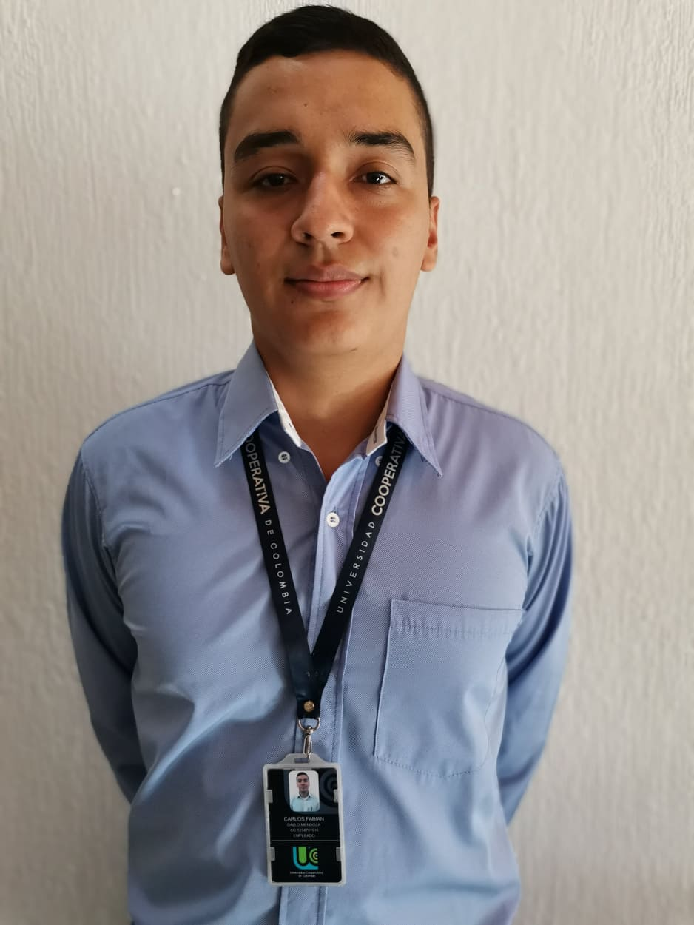
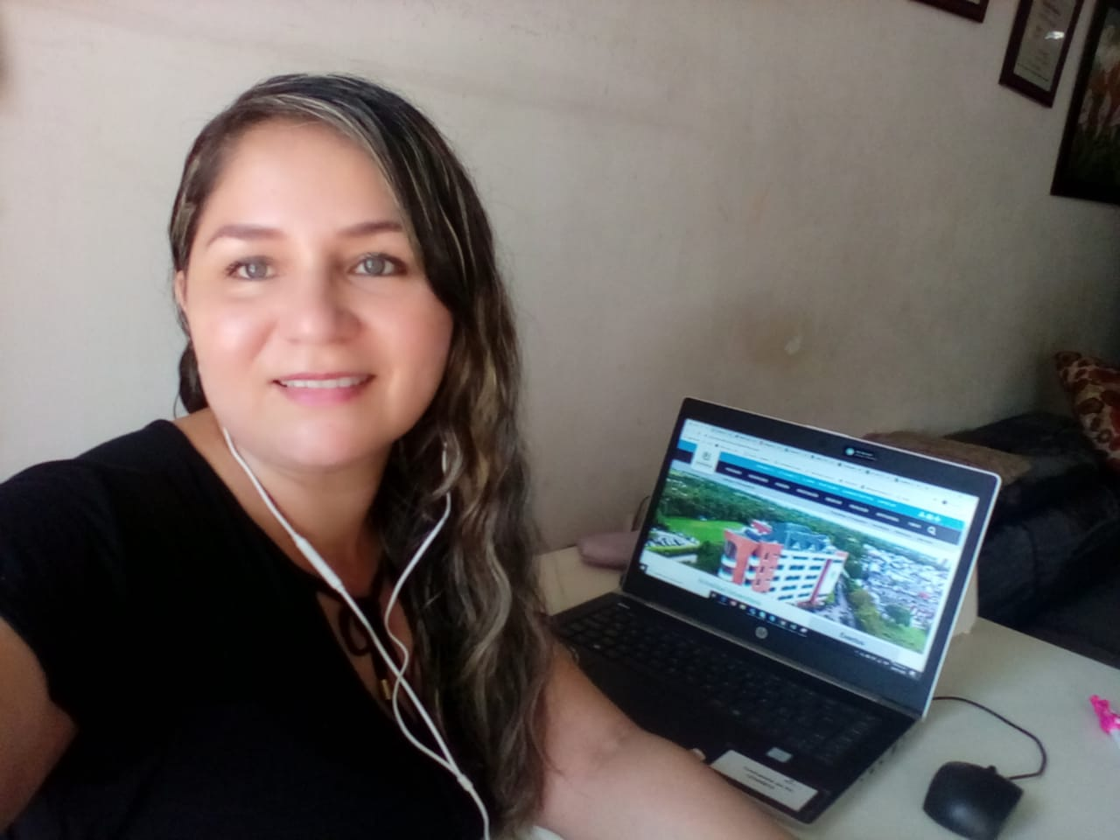
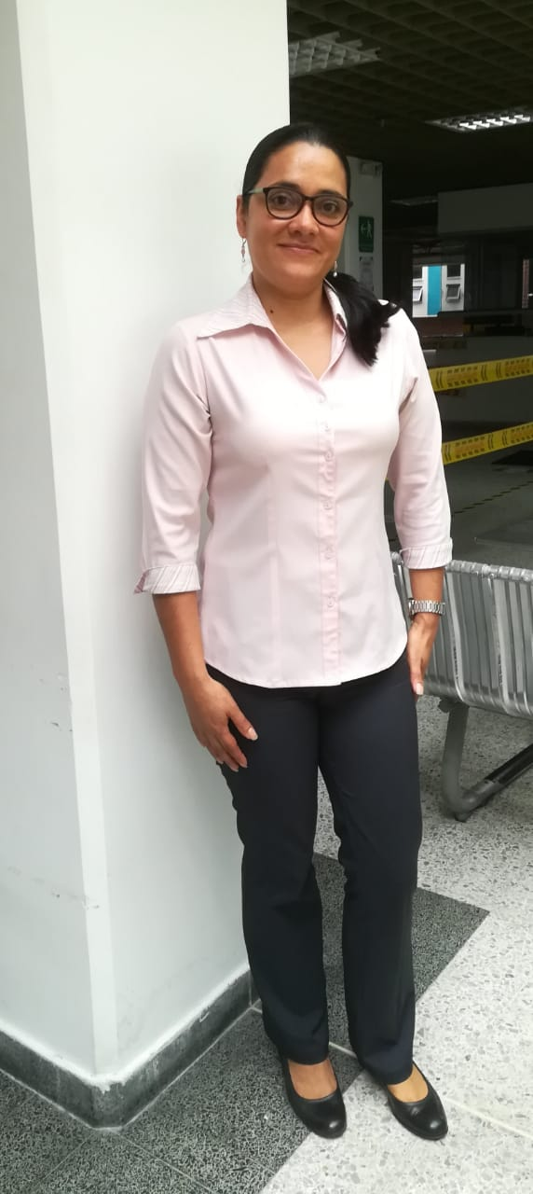
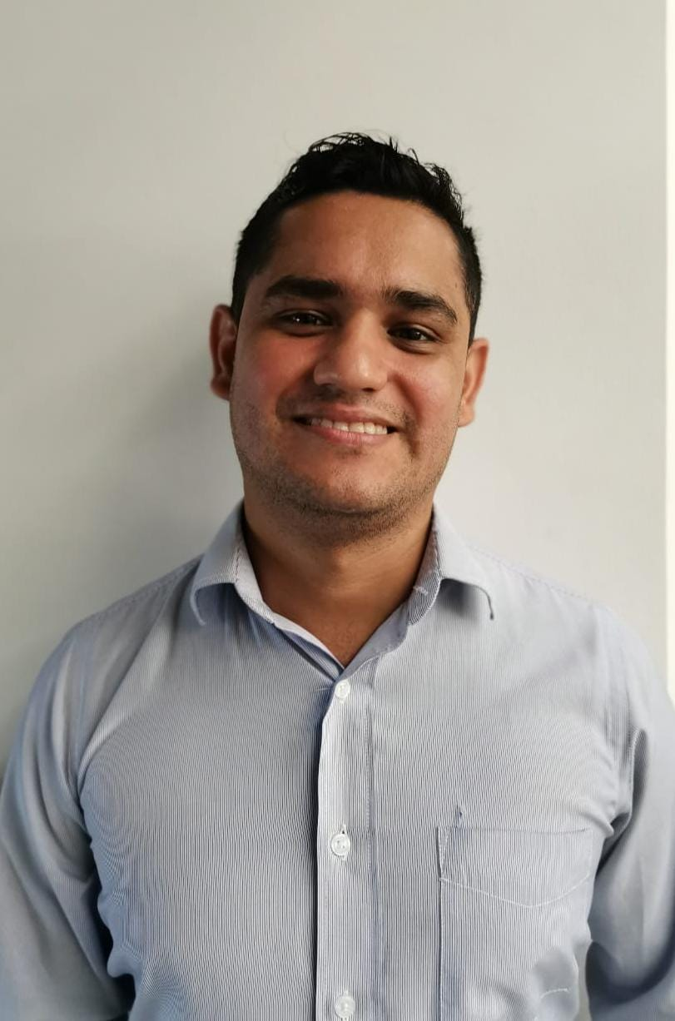
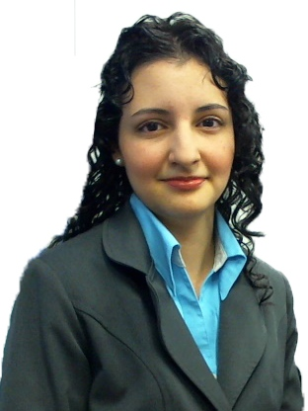
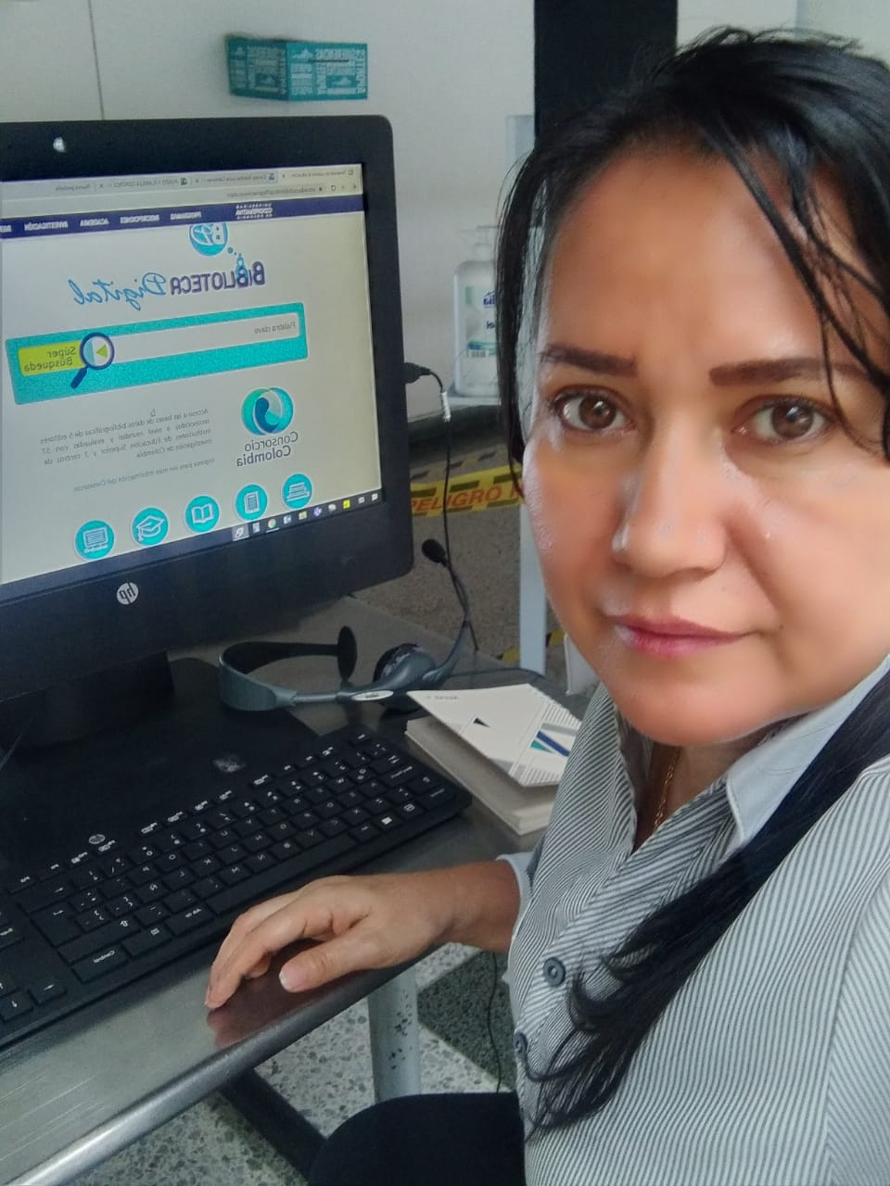
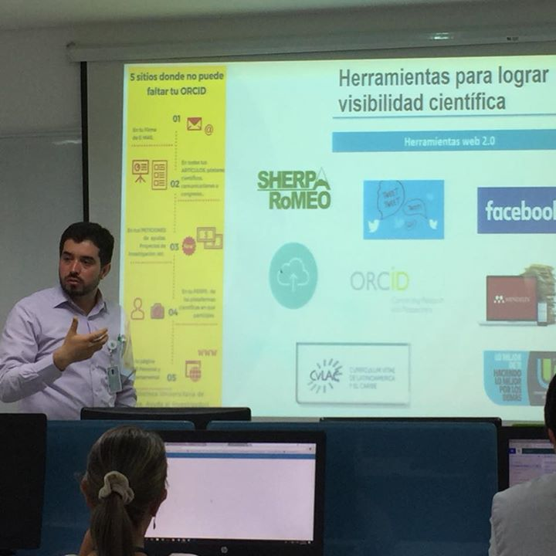
Equipo SIB Campus Villavicencio
Carlos Fabián Gallo
Carlos.gallo@ucc.edu.co
Carlos.gallo@campusucc.edu.co
Claudia Liliana Quintero
Claudia.quintero@ucc.edu.co
Claudia.quintero@campusucc.edu.co
Grey Lulue Pinzón
Grey.pinzon@ucc.edu.co
Grey.pinzon@campusucc.edu.co
Jairo Edison Parrado
Jairo.parrado@ucc.edu.co
Jairo.parrado@campusucc.edu.co
Katherine Castañeda
Katherine.castanedae@ucc.edu.co
Katherine.castanedae@campusucc.edu.co
Martha Lucia Cárdenas
Martha.cardenas@ucc.edu.co
Martha.cardenas@campusucc.edu.co
Richard Germán Flórez
richard.florezh@ucc.edu.co
richard.florezh@campusucc.edu.co

Slide 3
Tabla de contenido
Biblioteca digital
Nuestras bibliotecas
Canales de atención
Préstamo y consulta en sala
Devolución, renovación y multas
Derechos
Deberes
Préstamo interbibliotecario
Bibliotecas Activas

Slide 4
Introducción

Slide 5


Slide 6
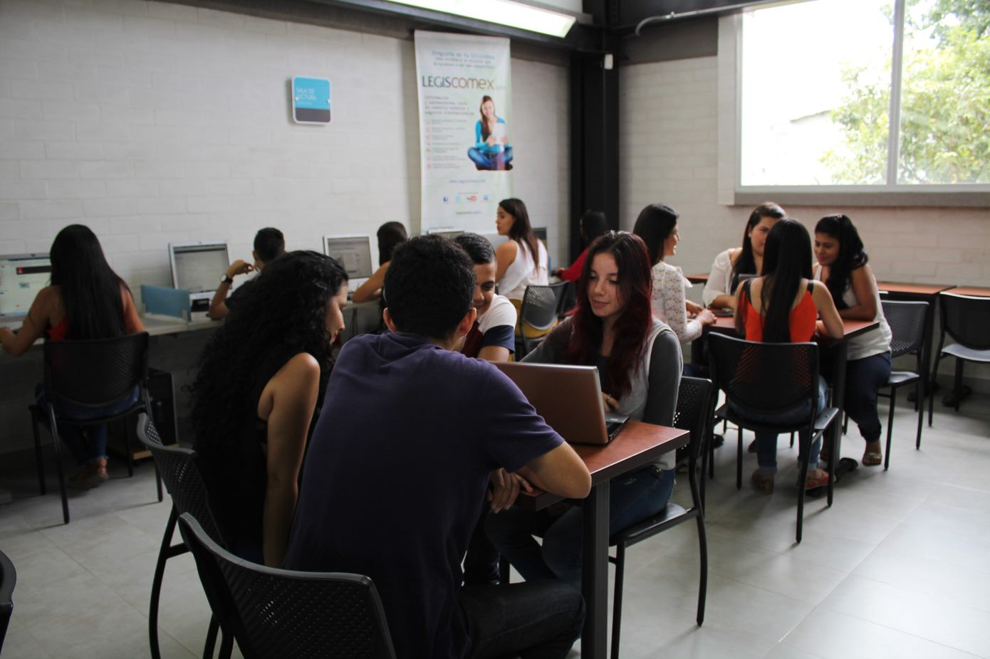
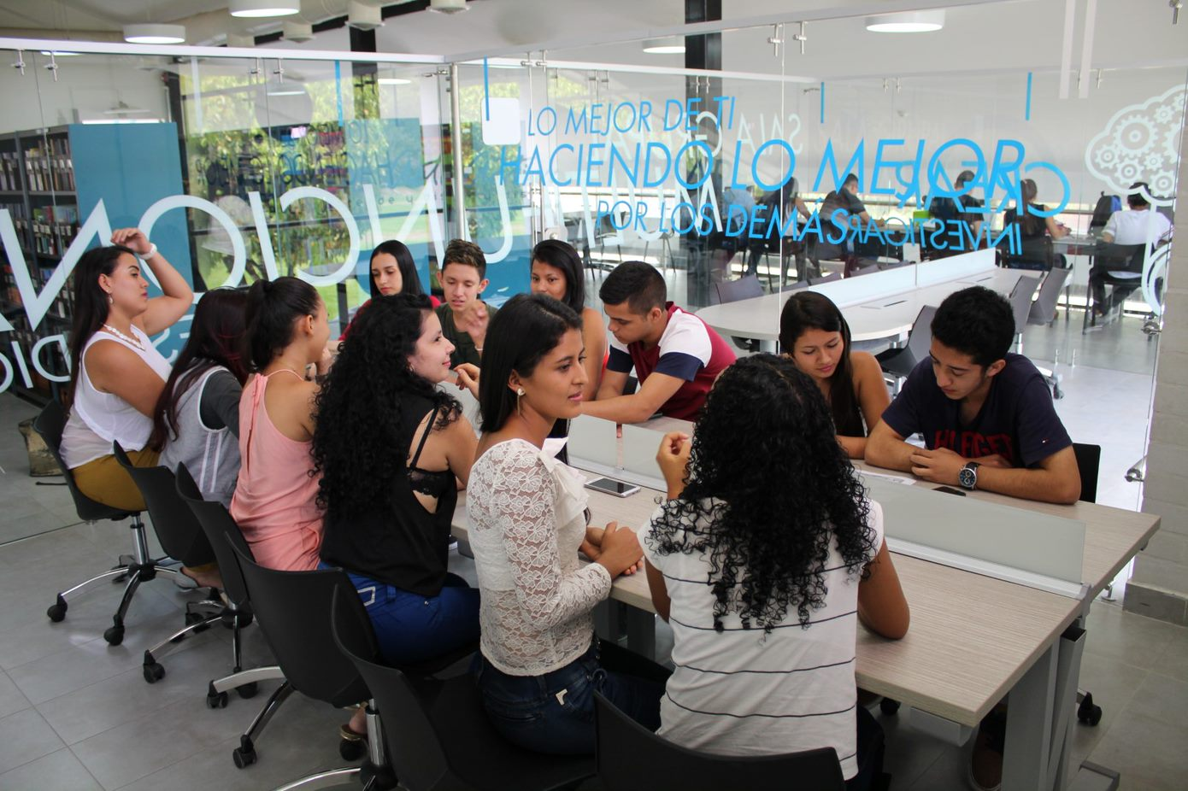
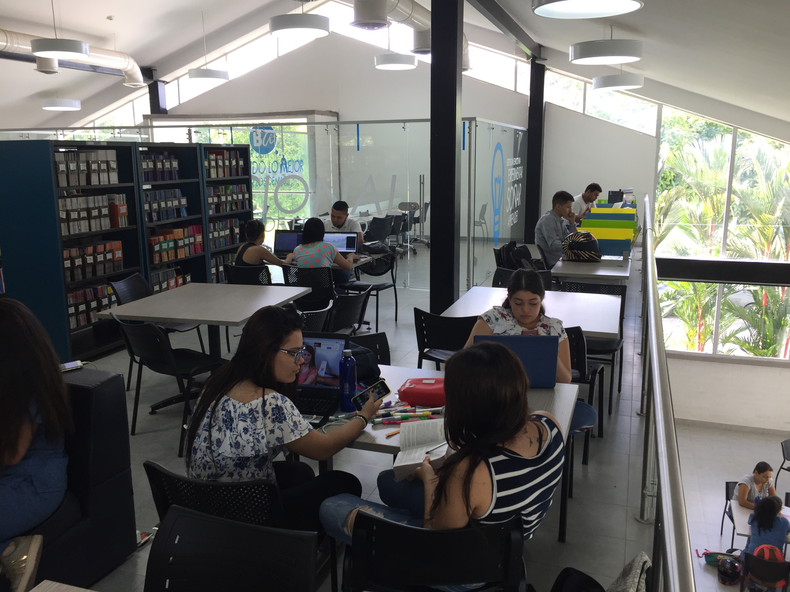
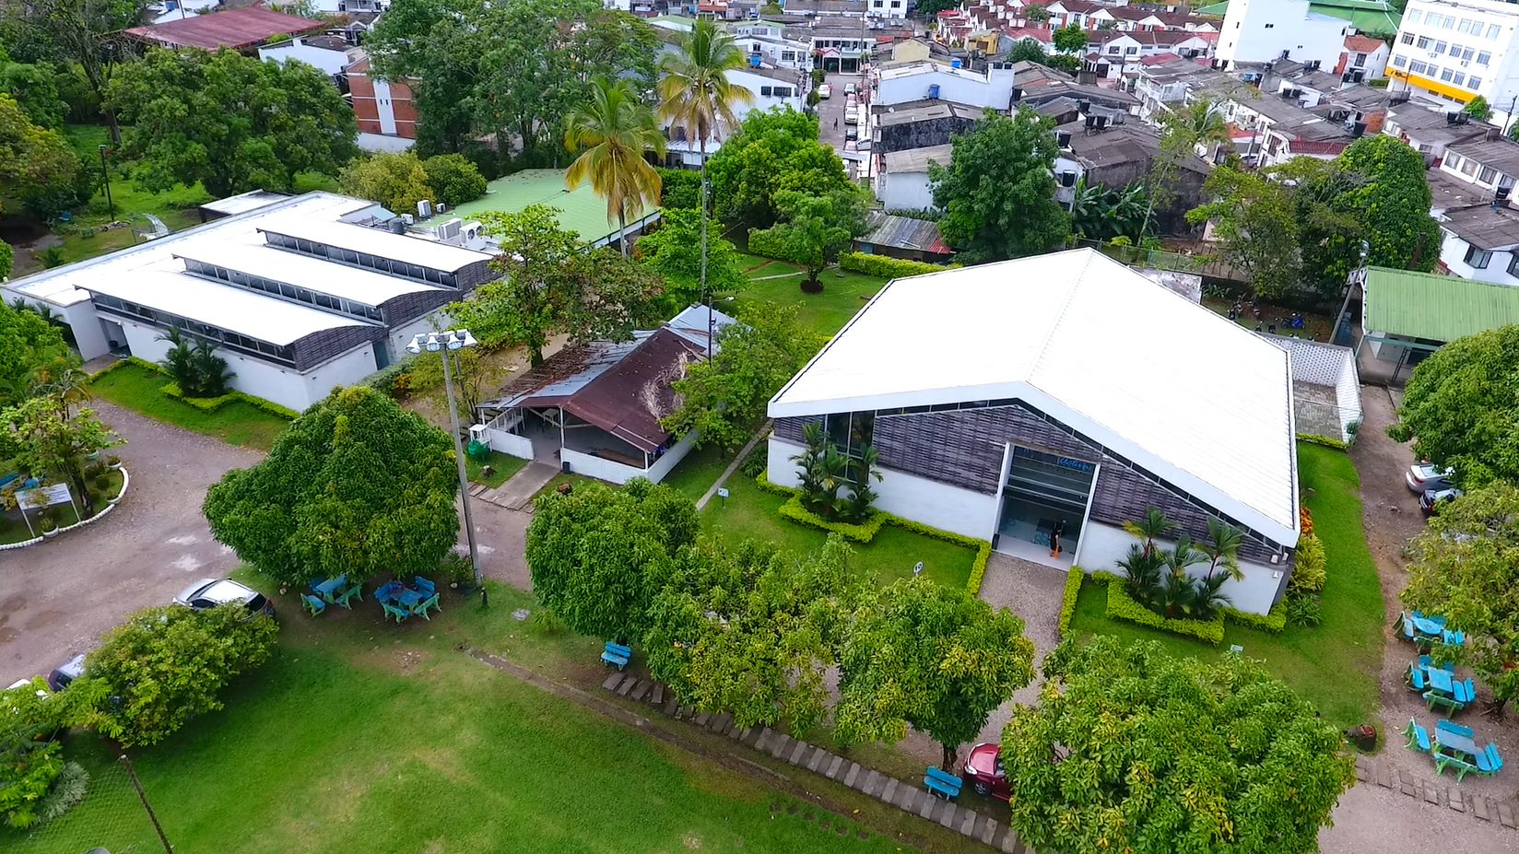
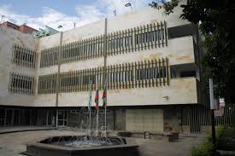
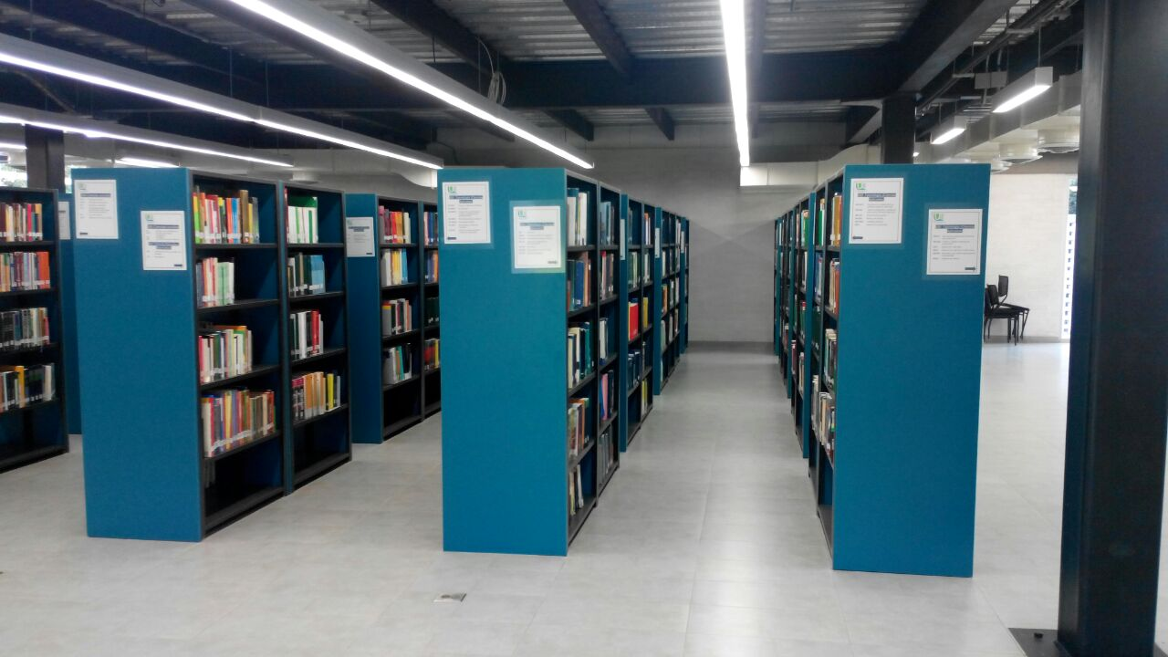
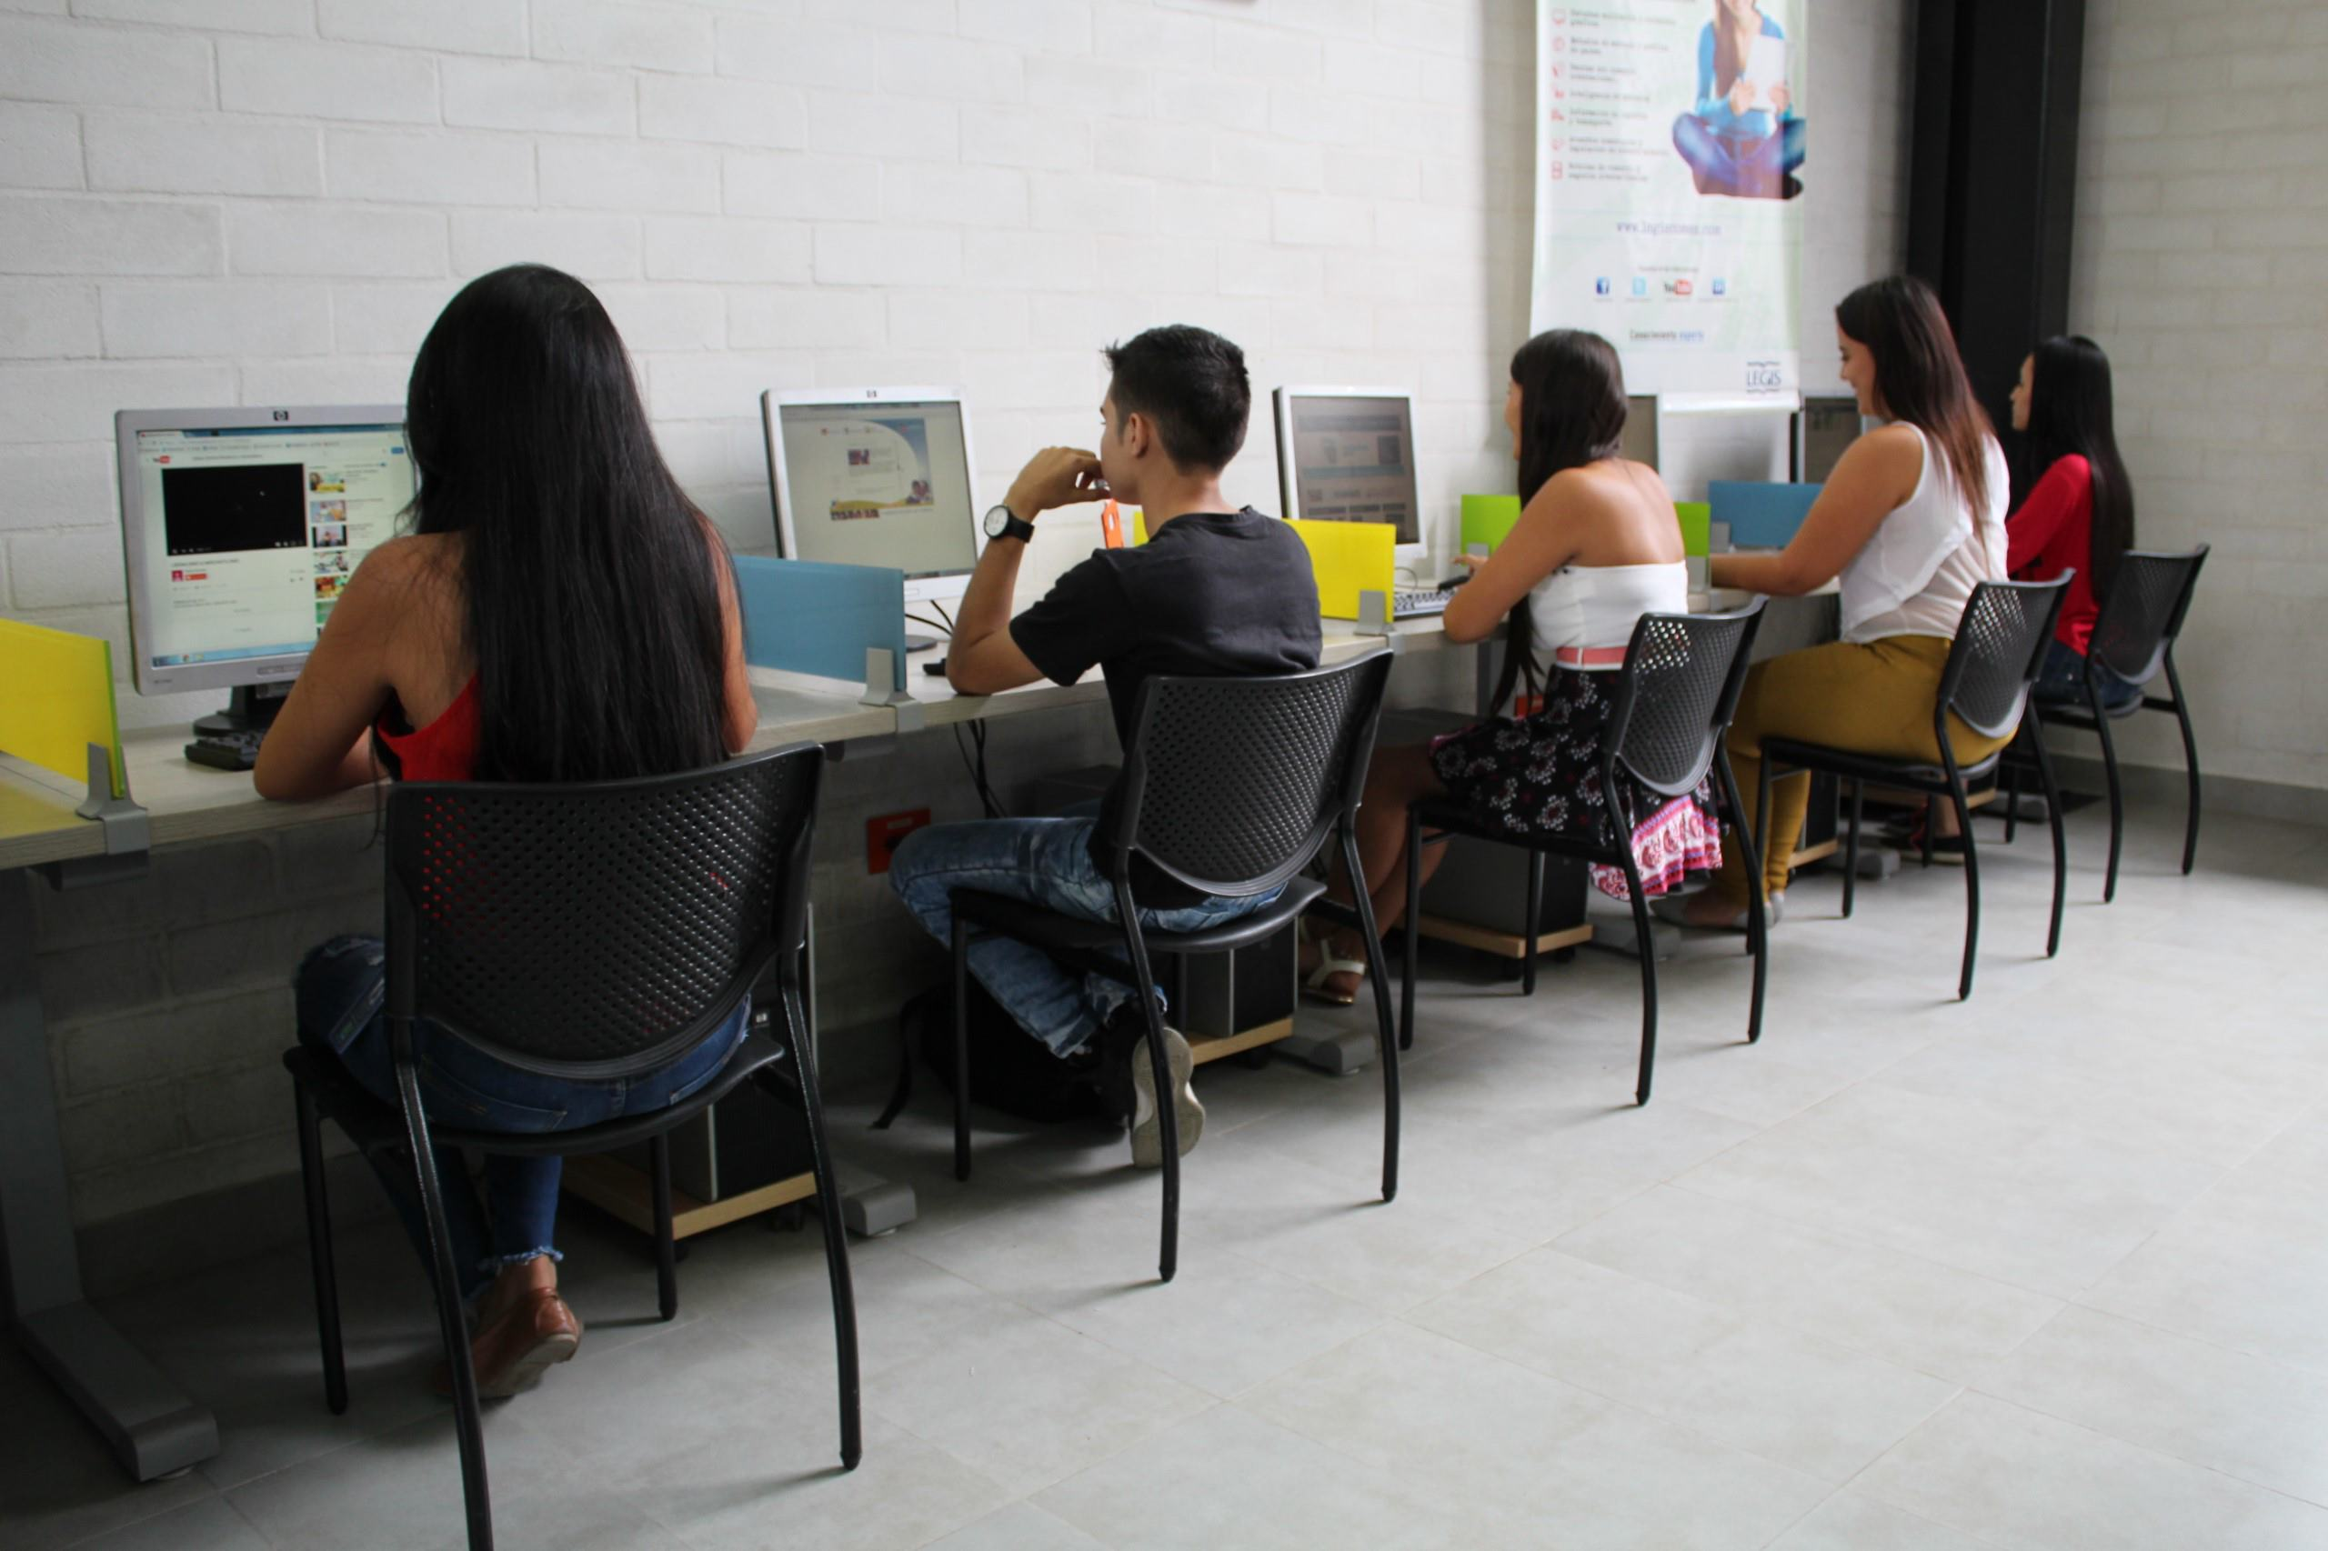
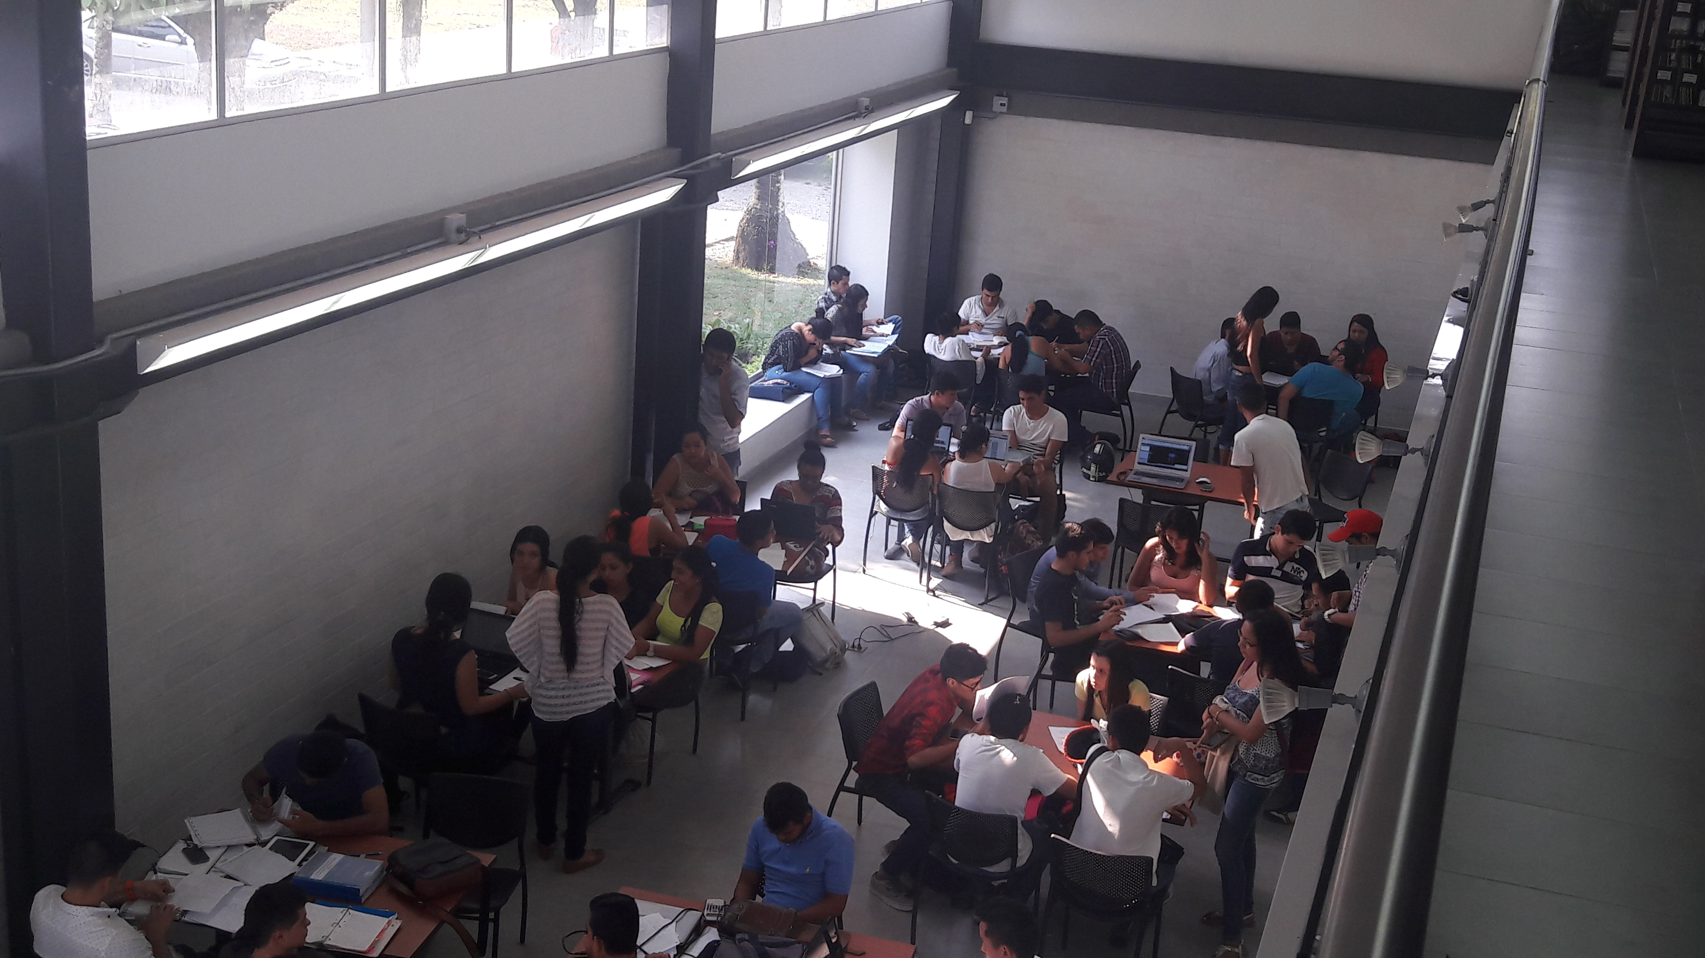
Nuestras Bibliotecas
Biblioteca Campus central
Biblioteca Ciencias de la Salud

Slide 7

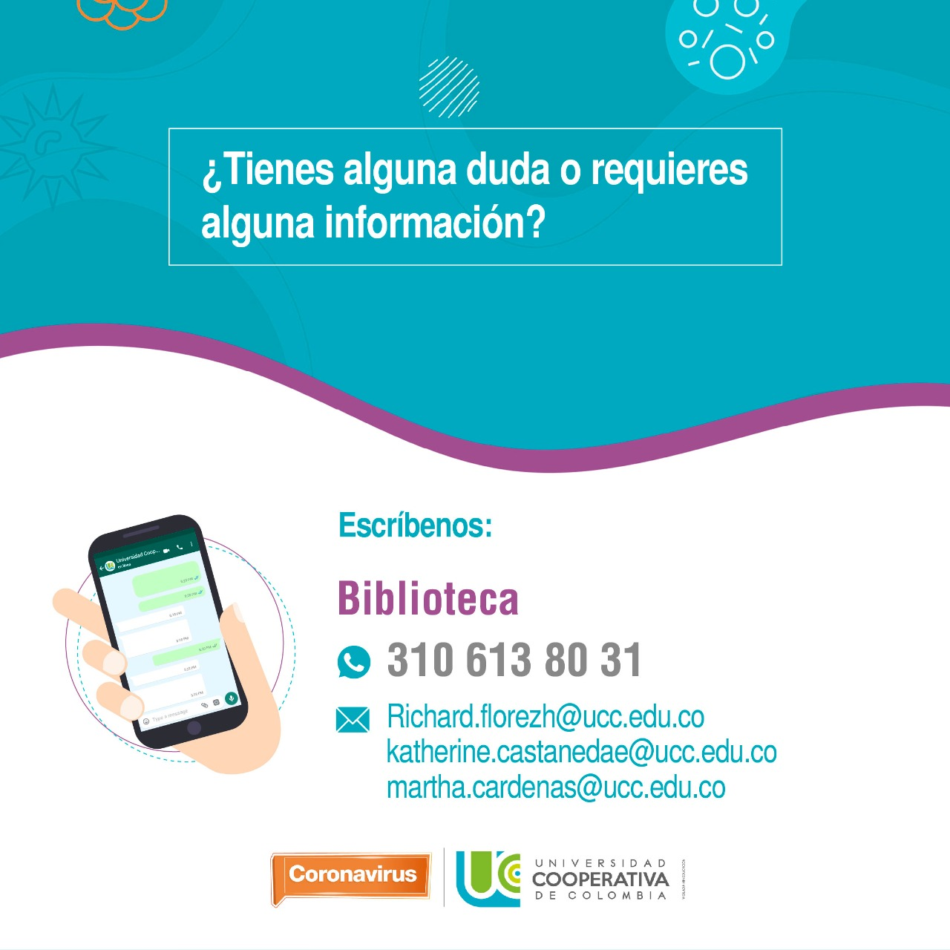

Canales de atención
Esta foto de Autor desconocido está bajo licencia CC BY-SA
Esta foto de Autor desconocido está bajo licencia CC BY-SA-NC
Atención telefónica: 6818850
extensiones 8542 / 8543 / 8544 / 8547 / 8548 / 8550 / 8608

Slide 8
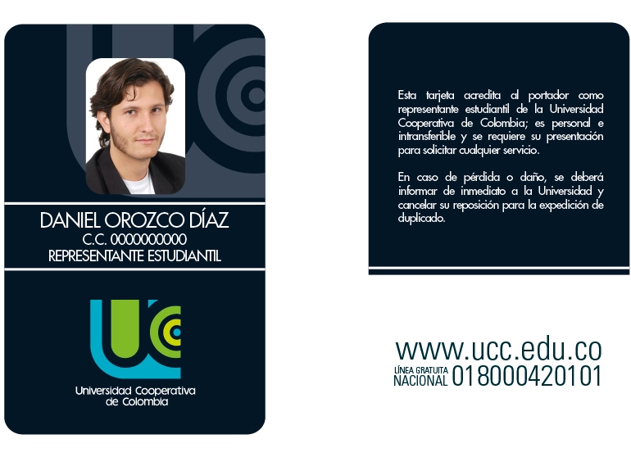
Préstamo y consulta en sala
Condiciones
Presentación de Tarjeta de Identificación Personal (TIP)
Cantidad de préstamos según colecciones
Tiempo de préstamo según colecciones
Notificaciones al correo institucional
Consulta en sala
Horario

Slide 9
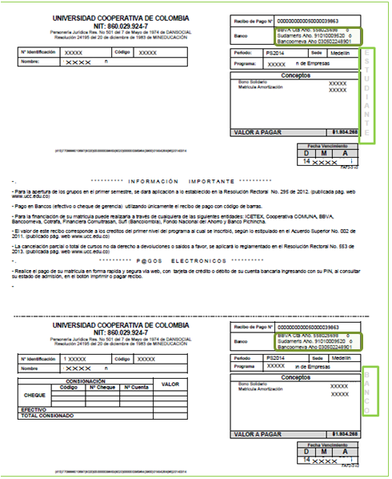
Devolución, renovación y multas
Aspectos generales
Cantidad de renovaciones
Valor de multas según colecciones
Procedimiento para pagar multas en dinero o con libros
Perdida o daños del material bibliográfico

Slide 10





Derechos
Acceder a los recursos y servicios ofrecidos por el SIB
Disponer de espacios para el trabajo intelectual, la lectura, la investigación y el descanso
Recibir asesoría y colaboración para el acceso a fuentes y recursos bibliográficos.
Ser atendido de manera amable, correcta y eficiente por el personal del SIB

Slide 11
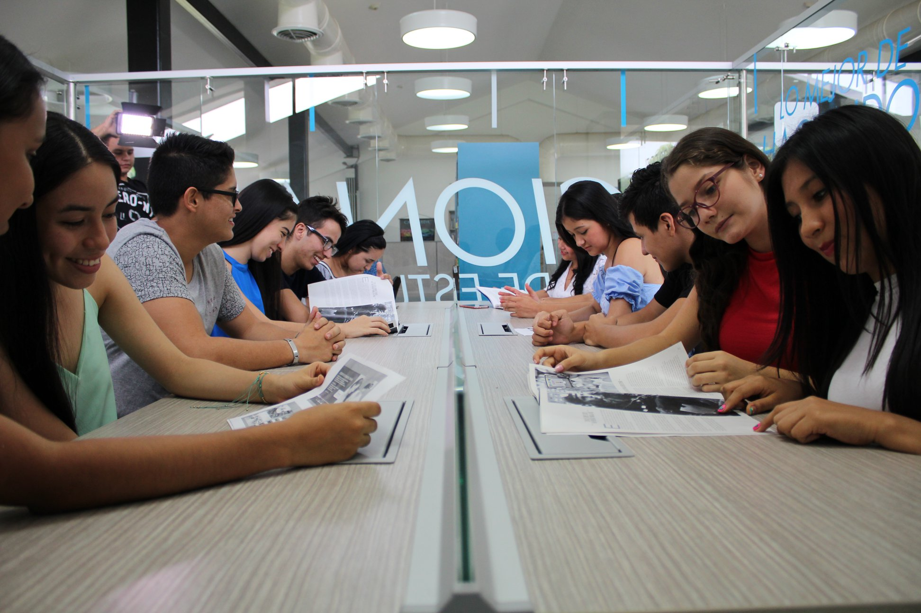
Deberes
Comportamiento
Trato amable y buen comportamiento
Alimentos y bebidas
Orden y limpieza
Tono de voz moderado
Volumen de los dispositivos
Sistema de seguridad

Slide 12

Préstamo interbibliotecario
Convenios
Sistema de Información Bibliográfica (SIB)
Red de Bibliotecas de Instituciones de Educación Superior del Meta
Red de bibliotecas del Banco de la República

Slide 13
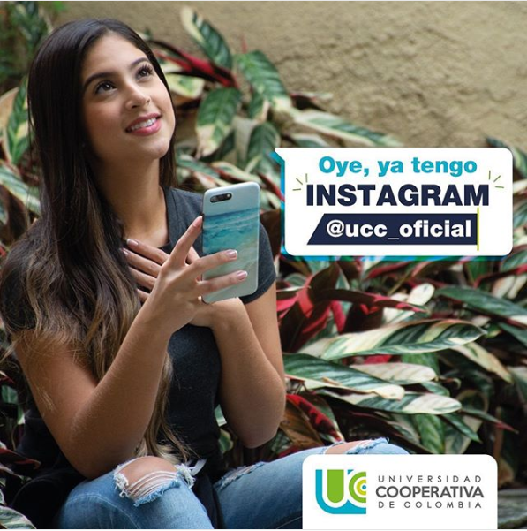
Redes sociales
Biblioteca
Facebook: @SIBVillavicencioCampusVillavicencioUcc
Instagram: bibliotecacooperativavillavo
bibliotecacooperativavillavo

Slide 14
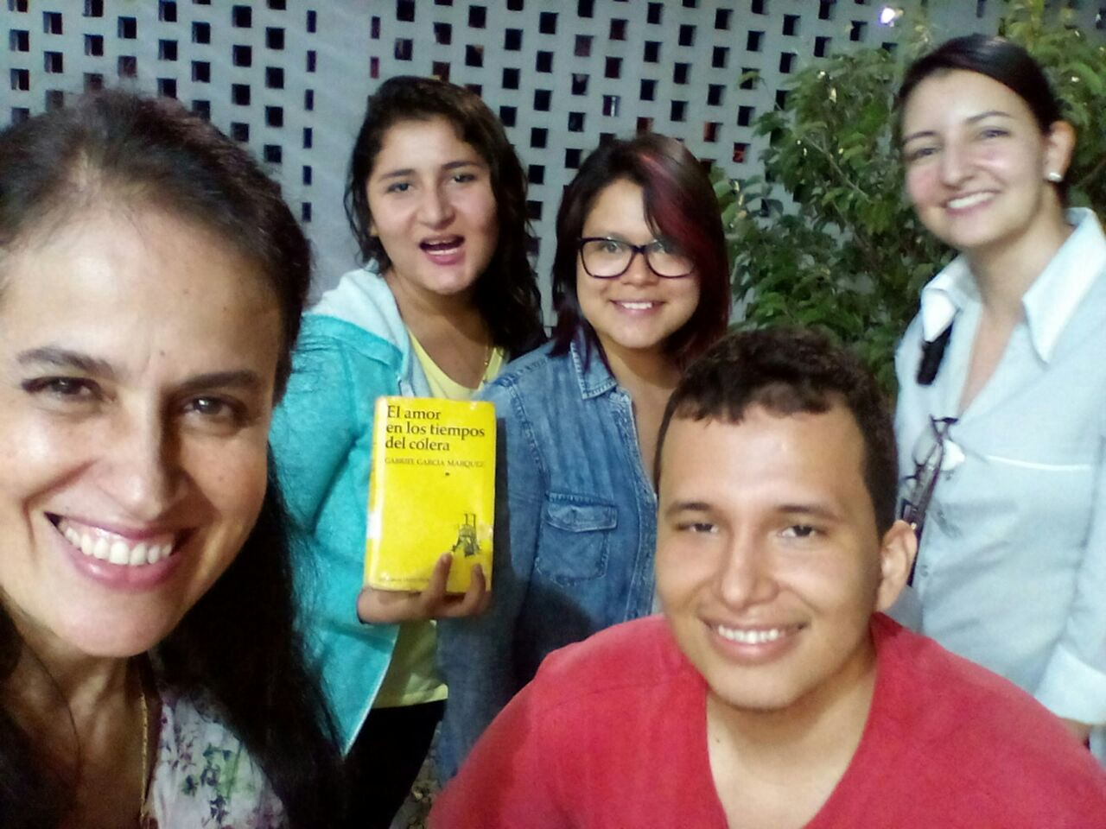

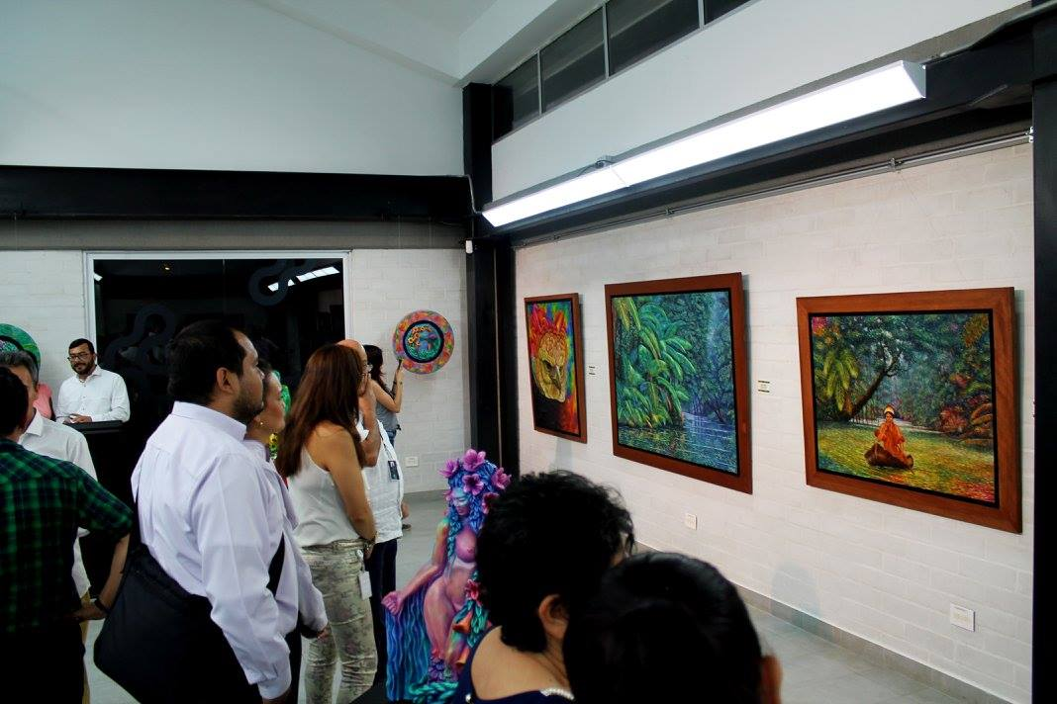
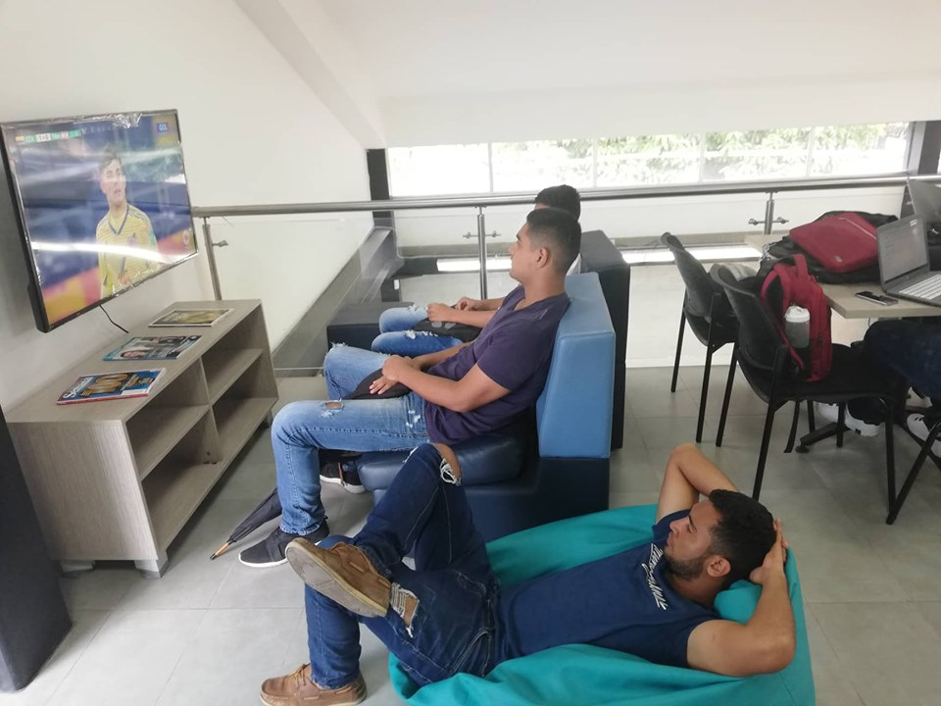
Aprende
Club de lectura
Disfruta
Espacios cómodos
Comparte
Exposiciones artísticas y culturales

Slide 15

Gracias
Richard Germán Flórez Holguín
Coordinador Sistema de Información Bibliográfico
Teléfono. (8) 6818850 Ext. 8548
Richard.florezh@ucc.edu.co
Villavicencio

